Slide 1
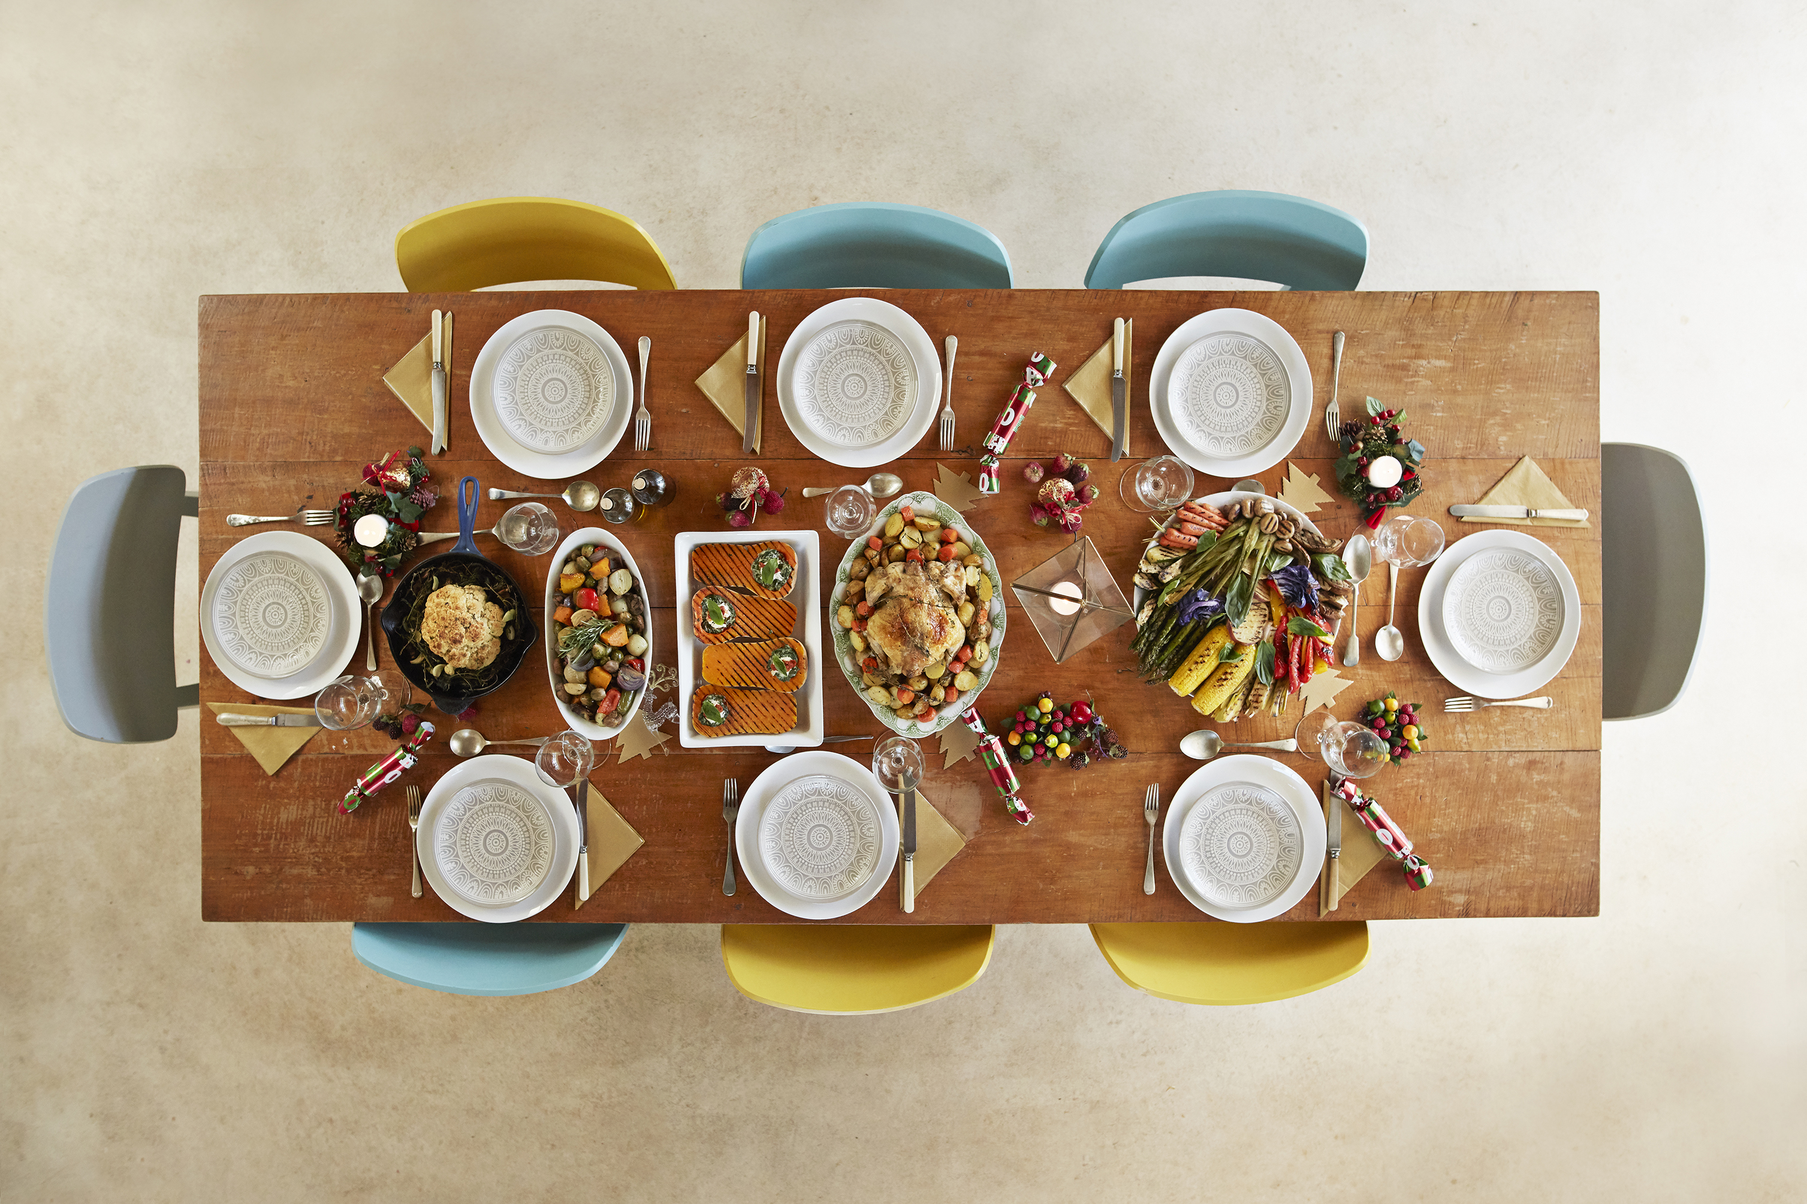
1
2
3
7
4
6
6
5

